Slide 1
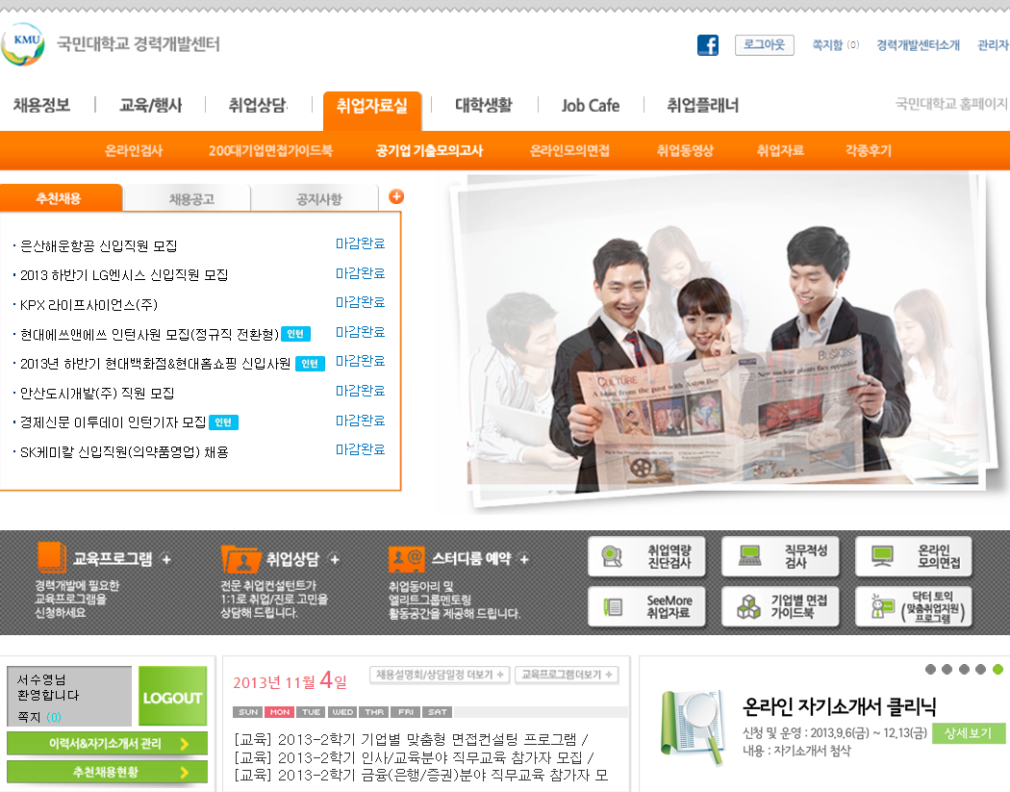
1. 경력개발센터 홈페이지 로그인
(career.kookmin.ac.kr)
2. 메뉴위치 : 취업자료실 >
공기업 기출모의고사
(공기밥 자동로그인)
3. 쿠폰받기 버튼 클릭
(핸드폰 인증을 하시면 90%
할인쿠폰 3개가 문자로 전송)
4. 모의고사 컨텐츠 장바구니 담기
5. 결재
(쿠폰번호 입력 후 정상가격의
10%만 결재)
문의사항 02-6404-9465/ 070-4012-8089

Slide 2
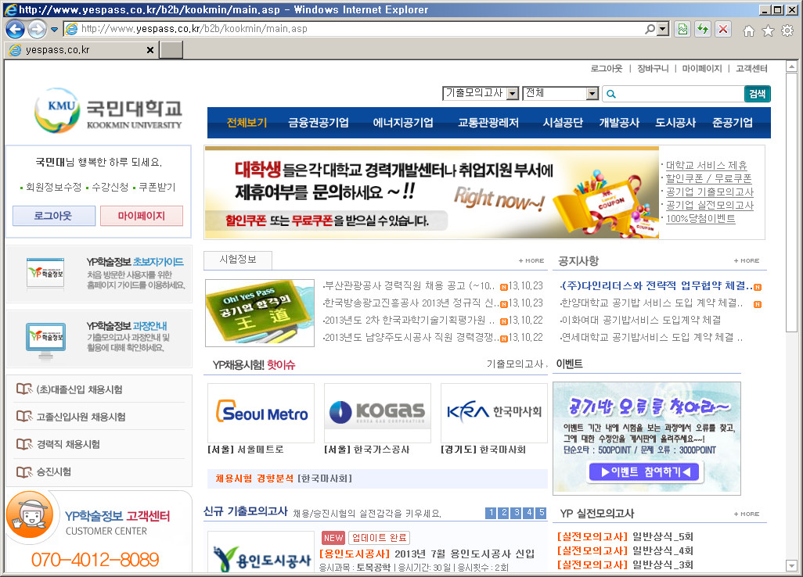
1. 경력개발센터 홈페이지 로그인
(career.kookmin.ac.kr)
2. 메뉴위치 : 취업자료실 >
공기업 기출모의고사
(공기밥 자동로그인)
3. 쿠폰받기 버튼 클릭
(핸드폰 인증을 하시면 90%
할인쿠폰 3개가 문자로 전송)
4. 모의고사 컨텐츠 장바구니 담기
5. 결재
(쿠폰번호 입력 후 정상가격의
10%만 결재)
문의사항 02-6404-9465/ 070-4012-8089

